Slide 1
Semantik der Aussagenlogik
von Esther Hoesmann

Slide 2



Mentimeter: Was bedeutet Aussagenlogik?
Geht auf den Link und schriebt bis zu drei Stichwörter auf.
https://www.menti.com/alqry6qpcia9
voting code: 8696 8220

Slide 3
Gliederung
Einführung Aussagenlogik
Definition Syntax
  Symbole Syntax
  Rechenregeln Syntax
Definition Semantik
  Bedeutung der Junktoren
  wichtige Definitionen und Theoreme
Literatur- und Abbildungsverzeichnis
Übungsaufgaben

Slide 4
Was bedeutet Aussagenlogik?
„Die Aussagenlogik ist ein Zweig der formalen Logik, der die Beziehungen zwischen Aussagen und Aussagenverbindungen untersucht. Aussagen sind abstrakte Begriffe, auch Propositionen genannt, die in der Alltagssprache durch Sätze ausgedrückt werden. Dabei kommt es in der Aussagenlogik nicht auf den konkreten Inhalt der Aussagen an, sondern nur auf die Entscheidung, ob eine Aussage wahr oder falsch ist.“
Universität Bremen
„Die Aussagenlogik ist ein Teilgebiet der Logik, das sich mit Aussagen und deren Verknüpfung durch Junktoren befasst, ausgehend von strukturlosen Elementaraussagen (Atomen), denen ein Wahrheitswert zugeordnet wird. In der klassischen Aussagenlogik wird jeder Aussage ein Element einer Booleschen Algebra als Wahrheitswert zugeordnet. Der Wahrheitswert einer zusammengesetzten Aussage lässt sich ohne zusätzliche Informationen mittels der Operationen der Booleschen Algebra aus den Wahrheitswerten ihrer Teilaussagen bestimmen. „
Wikipedia
Sprache der Mathematik
Zusammenhang zwischen syntaktischen Begriffen und mathematischen Universum
z.B.: Gödel´s Vollständigkeits- und Unvollständigkeitstheoreme
Probleme der Prädikatenlogik sind in „Miniaturform“ in Aussagenlogik vorhanden

Slide 5
Definition Syntax
definiert wie die formale Sprache aufgebaut ist
legt Symbole fest
Formationsregeln
Schlussregeln (Umformungsregeln)
Substitutionsregeln

Slide 6
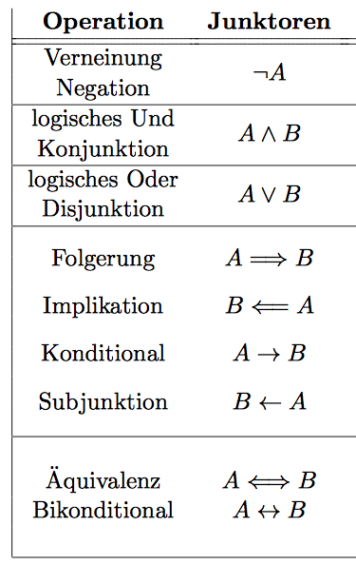

Symbole des Syntax
Aussagenvariable: p, q, r, s, t …
Logische Konstante: ∧, ∨, ¬, ⇒, $⊥$
Hilfssymbole: '(', ')', '[', ']', '{', '}'

Slide 7
Rechenregeln Syntax
Kommutativ- und Assoziativgesetze
weitere gleichbelegte Formeln

Slide 8
Definition Semantik
Ausdrücken der formalen Sprache eine Bedeutung zu geben
Auswertungsfunktion, die nach dem Prinzip der Zweiwertigkeit fungiert
Aussage A ist entweder wahr (1) oder falsch (0)
bei komplexen Aussagen wird nur Wert der Teilaussagen in der Bewertung berücksichtigt
diese Bewertung ist eine Abbildung v der Menge der Axiome (Aussagen) auf die Wahrheitswerte

Slide 9



Bedeutung der Junktoren
Aussagen:
Smith ist im Haus.
Jones ist im Haus.

Slide 10
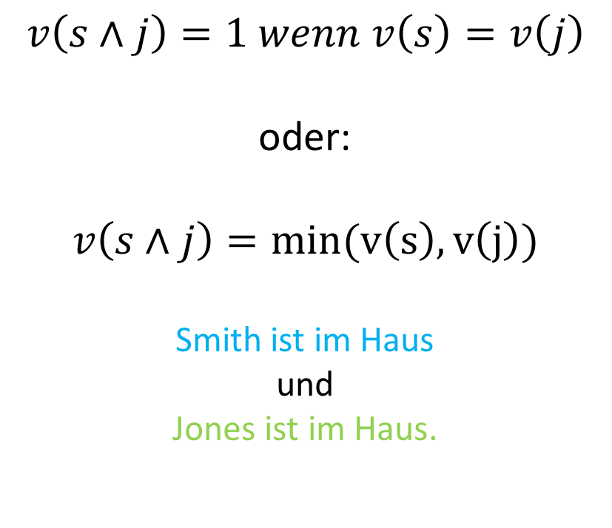
Konjuktion UND
$$v\left(s∧j\right)=1 wenn v\left(s\right)=v\left(j\right)$$
oder:
$$v\left(s∧j\right)=min(v\left(s\right),v\left(j\right))$$
Smith ist im Haus
und
Jones ist im Haus.

Slide 11
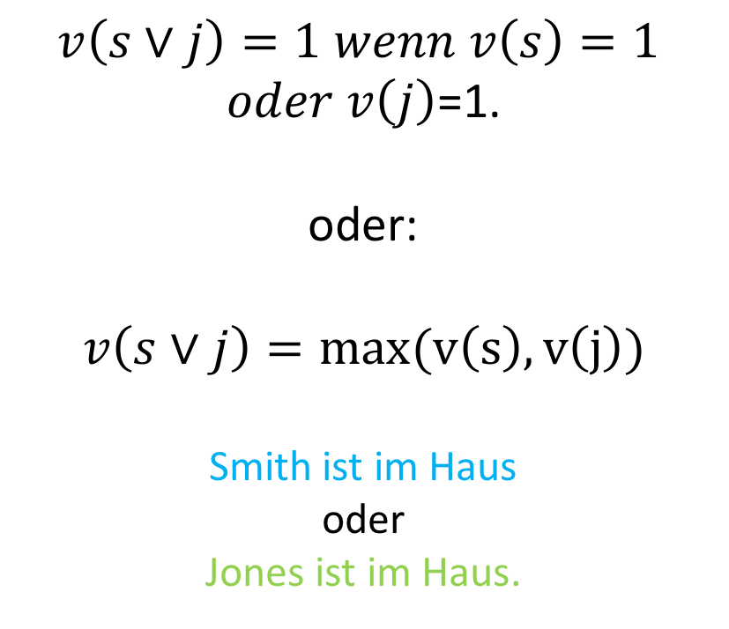
Disjuktion ODER
$$v\left(s∨j\right)=1 wenn v\left(s\right)=1$$
$oder v\left(j\right)$=1.
oder:
$$v\left(s∨j\right)=max(v\left(s\right),v\left(j\right))$$
Smith ist im Haus
oder
Jones ist im Haus.

Slide 12

Negation
$$v\left(¬s\right)=1 wenn v\left(s\right)=0$$
oder:
$$v\left(¬s\right)=1−v(s)$$
Smith ist Nicht im Haus.

Slide 13
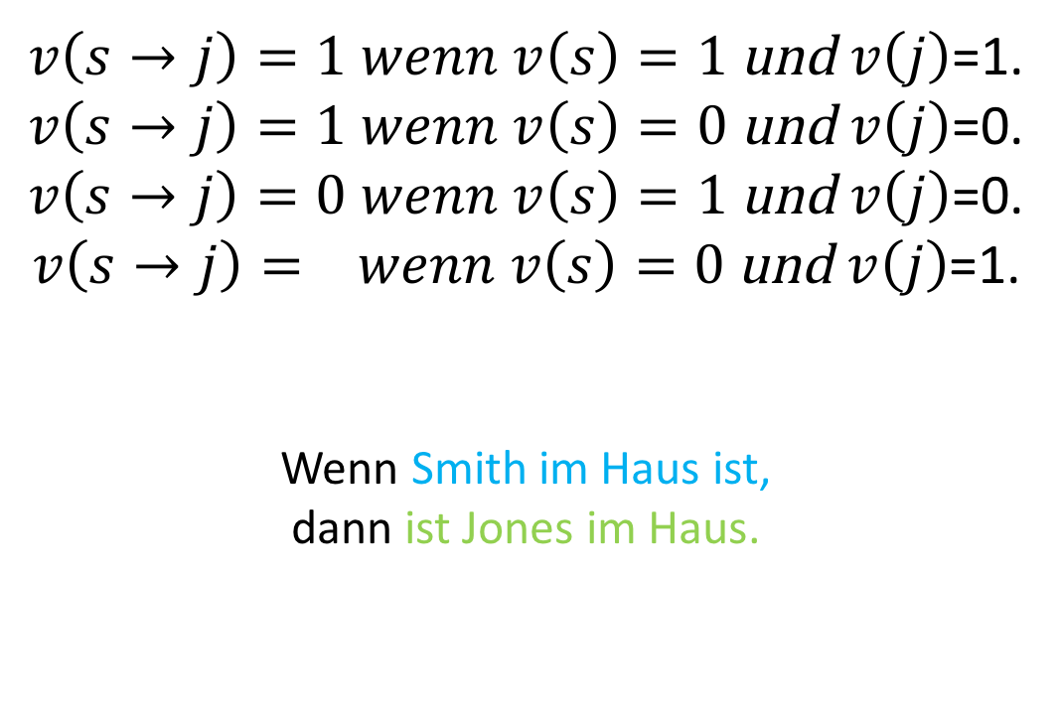
Implikation
$v\left(s→j\right)=1 wenn v\left(s\right)=1$und$v\left(j\right)$=1.
$v\left(s→j\right)=1 wenn v\left(s\right)=0$und$v\left(j\right)$=0.
$v\left(s→j\right)=0 wenn v\left(s\right)=1$und$v\left(j\right)$=0.
$v\left(s→j\right)= wenn v\left(s\right)=0$und$v\left(j\right)$=1.
Wenn Smith im Haus ist,
dann ist Jones im Haus.

Slide 14
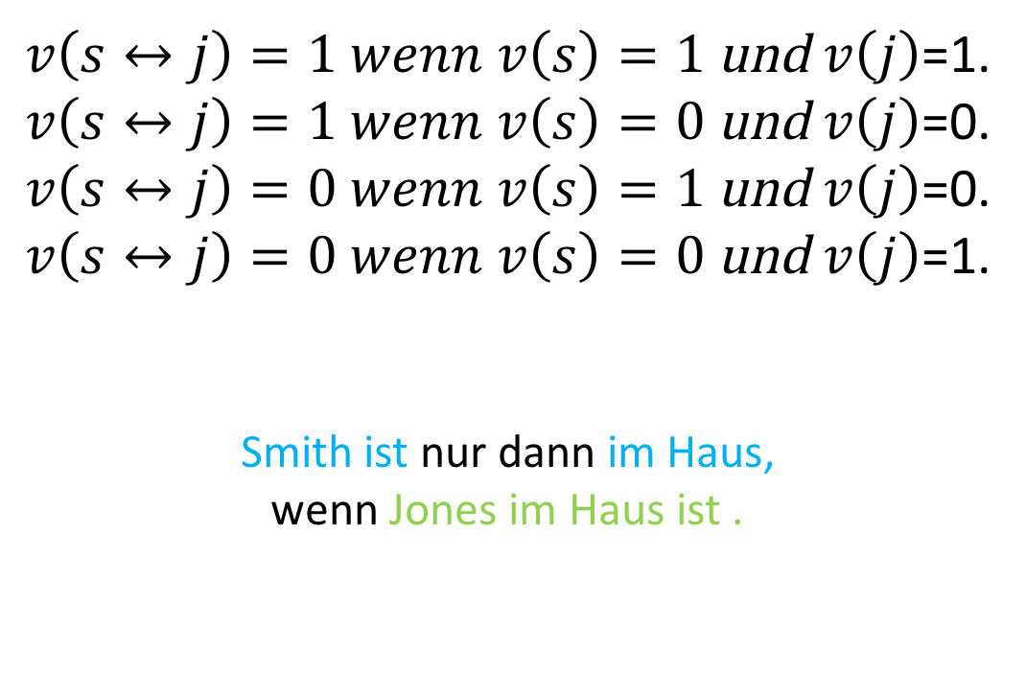
Äquivalenz
$v\left(s↔j\right)=1 wenn v\left(s\right)=1$und$v\left(j\right)$=1.
$v\left(s↔j\right)=1 wenn v\left(s\right)=0$und$v\left(j\right)$=0.
$v\left(s↔j\right)=0 wenn v\left(s\right)=1$und$v\left(j\right)$=0.
$v\left(s↔j\right)=0 wenn v\left(s\right)=0$und$v\left(j\right)$=1.
Smith ist nur dann im Haus,
wenn Jones im Haus ist .

Slide 15


Falsum
Verum
$$v\left(⊥\right)=0$$
Smith kann das Haus tragen.
$$v\left(T\right)=1$$
Das Haus kann Smith tragen.

Slide 16
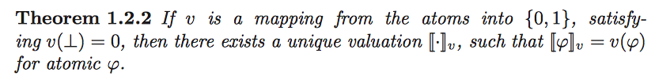
Theorem 1.2.2 und Lemma 1.2.3
$\left[\left[∗\right]\right]v$ und v sind voneinander abhängig
Der Wert von v bestimmt den Wert von $\left[\left[∗\right]\right]v$

Slide 17
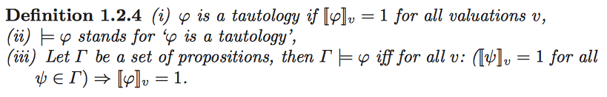

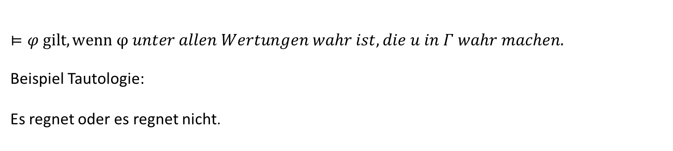
Definition 1.2.4
$$⊨φ gilt, wenn φ unter allen Wertungen wahr ist, die u in Γ wahr machen.$$
Beispiel Tautologie:
Es regnet oder es regnet nicht.

Slide 18
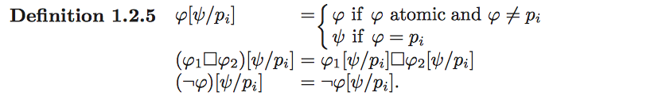
Definition 1.2.5, Theorem 1.2.6, Lemma 1.2.7

Slide 19
Literaturverzeichnis
Van Dalen, D. (2008): Logic and Structure (4th edition), Springer-Verlag.
Schmidt, T. und Wegner, S. (2021): Vorlesungsnotizen. Mathematik 1 und 2.
Universität Bremen (o.J.): Grundbegriffe der Aussagenlogik. abgerufen unter: http://www.fb10.uni-bremen.de/khwagner/grundkurs2/kapitel3.aspx
Hoffmann, D. (2011): Grenzen der Mathematik. Eine Reise durch die Kerngebiete der mathematischen Logik. Springer Verlag.
Quelle:
https://de.wikipedia.org/wiki/Aussagenlogik#Syntax abgerufen am 16.03.2023

Slide 20
Abbildungsverzeichnis
Abbildung 1: Sprechblase https://www.schulzoesterreich.com/sprechblase-aufkleber.html abgerufen am 15.03.2023
Abbildung 2: Paragraph https://www.shutterstock.com/de/search/paragraphenzeichen abgerufen am 15.03.2023
Abbildung 3: Fragezeichen https://creazilla.com/de/nodes/42582-weisses-fragezeichen-clipart abgerufen am 15.03.2023
Abbildung 4: Haus https://de.cleanpng.com/png-gyrxcu/download-png.html abgerufen am 15.03.2023
Abbildung 5: Smith und Jones https://stock.adobe.com/de/images/set-motivierte-und-erfolgreiche-business-strichmannchen-farbig-bunt-zeichnung-gezeichnet-handgezeichnet-schraffiert-design-vektor-freigestellt/133889920 abgerufen am 15.03.2023
Abbildung 6: Wahrheitstafel Regen https://www.osa.fu-berlin.de/mathematik/aufgaben/mathematische_logik/index.html abgerufen am 15.03.2023

